Slide 1
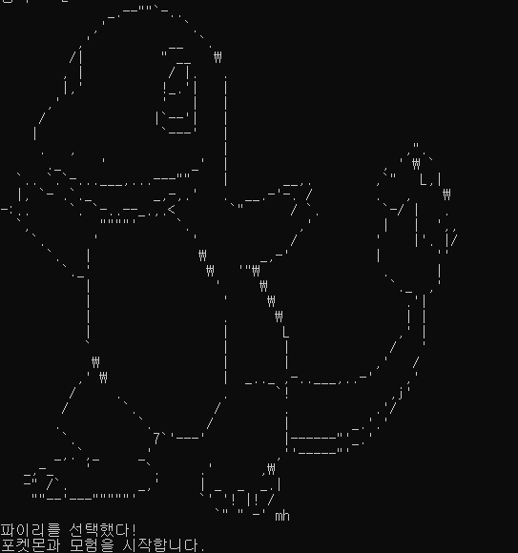
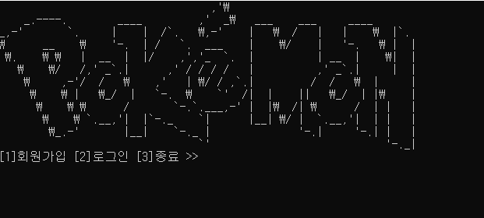
프로젝트 소개

Slide 2
프로젝트 일정
03.16 (수) 아이디어 회의
역할 분담 유스케이스 작성 테이블명세서 작성
03.17 (목) 서버구축
오라클 데이터베이스 테이블 생성 및 이클립스 연동 메소드 제작
03.18 (금)
MVC패턴을 활용하여 메인페이지 구축 코드 간결화
03.19 (토)
실행 확인 및 오류 수정
03.20 (일) PPT 작성 발표 준비

Slide 3
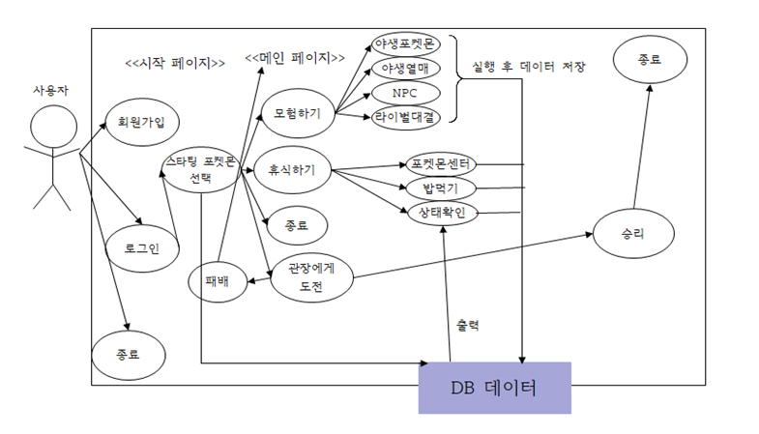
설계
유스케이스 다이어그램

Slide 4
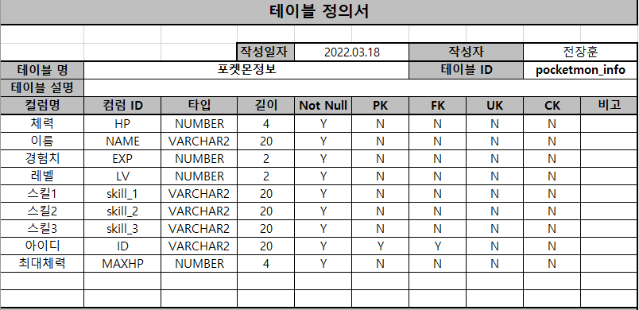
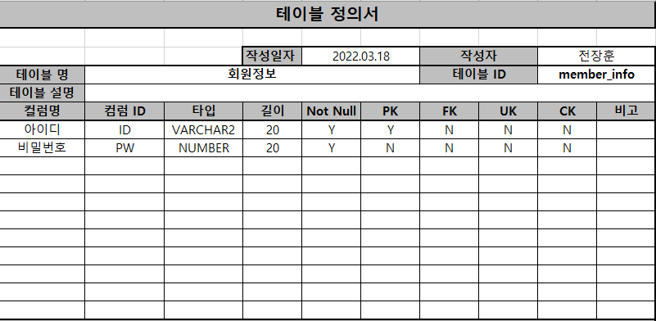
설계
테이블 정의서

Slide 5
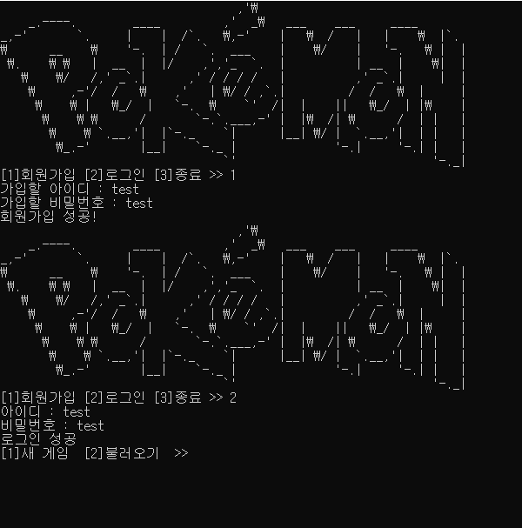
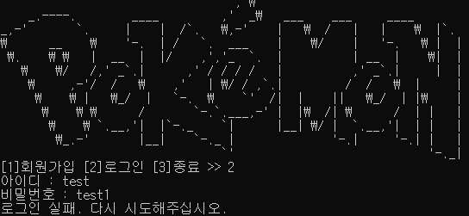
구현 내용
회원 가입 및 로그인
회원가입시 아이디/비밀번호가 db에 저장
로그인시 db에 저장된 정보에 기초하여 로그인

Slide 6
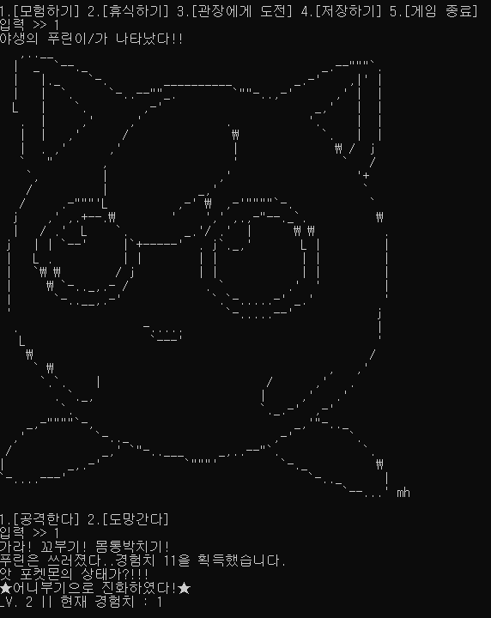
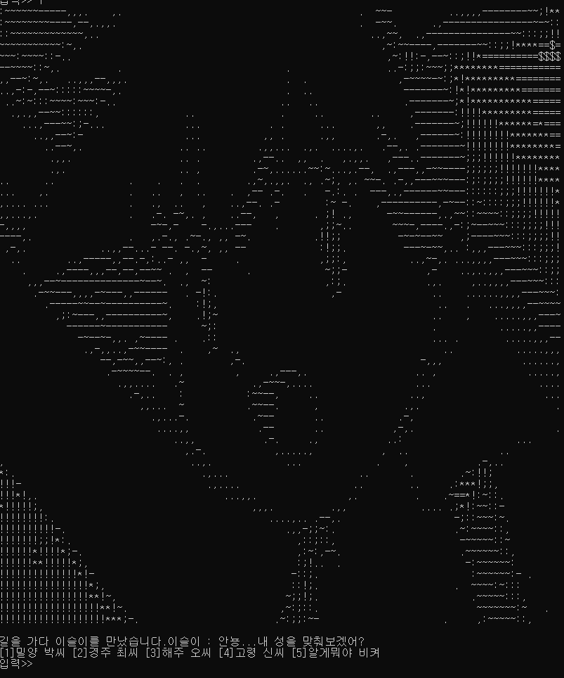
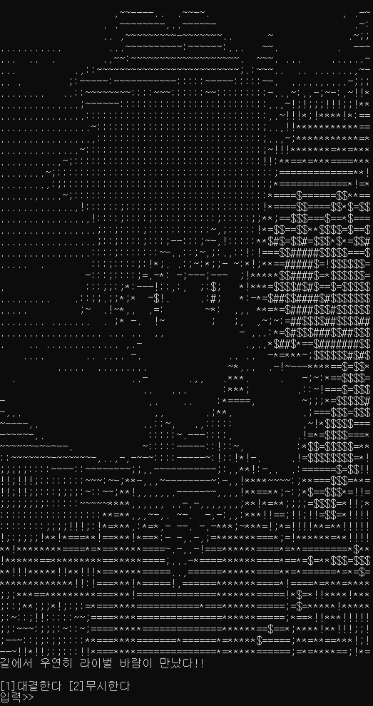
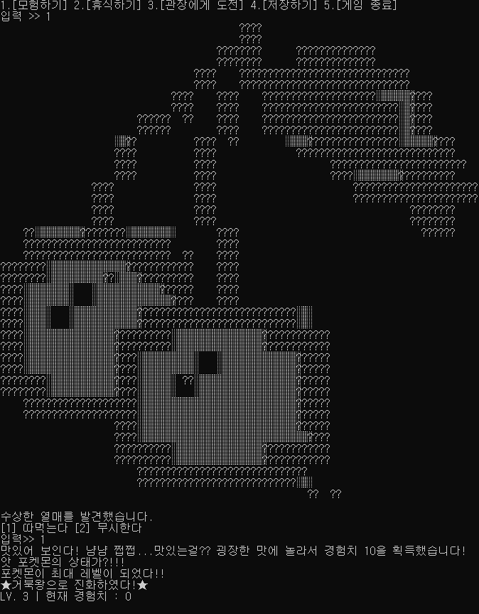
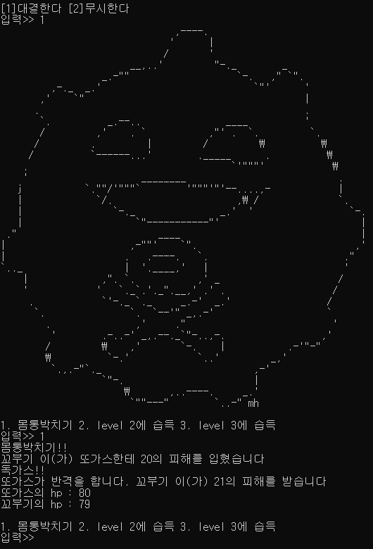
구현 내용
모험 기능(랜덤 시스템) 1. 야생 포켓몬(야생 포켓몬 중 랜덤으로 한 마리와 조우하여 전투 진행) 2. 수상한 열매(획득시 이로운 효과와 해로운 효과 중 랜덤으로 획득) 3. NPC와 대화(npc와 대화를 통해 퀴즈를 맞추면 경험치를 획득하고 오답일시 패널티) 4. 라이벌 대결(라이벌 ＂바람”이 전투에서 상황에 맞는 스킬을 사용하여 승리 시 경험치 획득) 각 한페이지씩

Slide 7
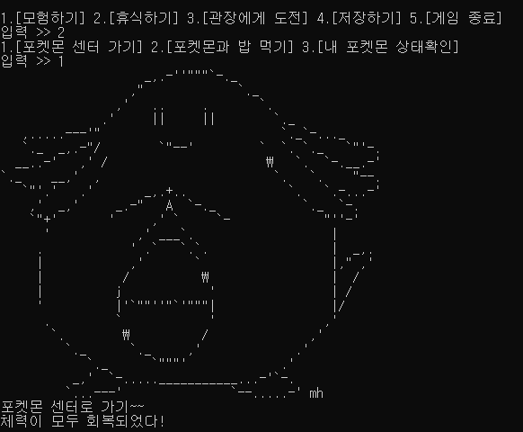
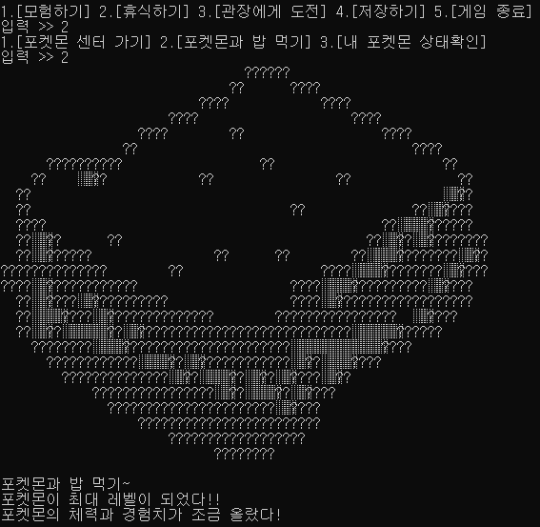
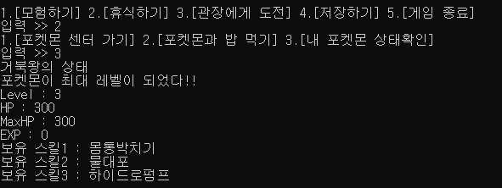
구현내용
휴식 기능 1. 포켓몬 센터(체력 회복)
2. 밥먹기(소량의 체력과 경험치 획득)
3. 내 포켓몬 상태 확인(현재 내 포켓몬의 이름,체력,레벨,경험치 등 상태를 확인 할 수 있다)

Slide 8
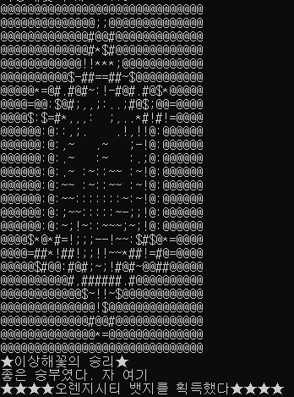
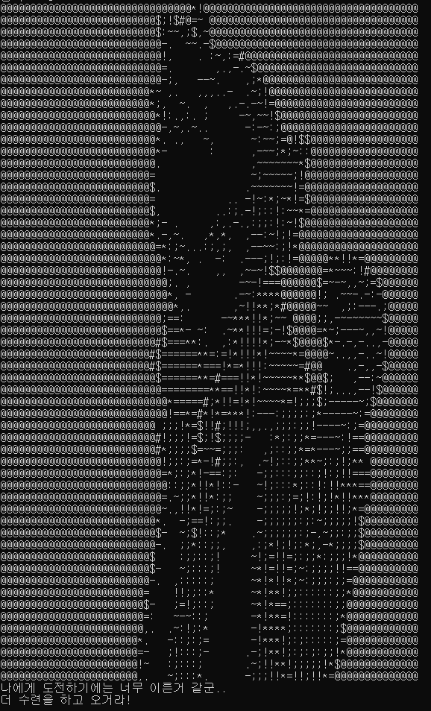
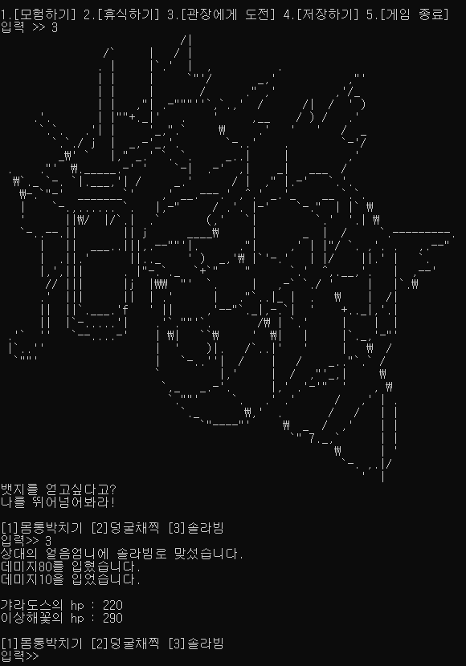
구현내용
관장에게 도전 특정레벨에 도달하면 뱃지를 얻기 위해 관장에게 도전 할 수 있다 포켓몬이 스킬 사용시 랜덤으로 데미지를 주며 상대의 포켓몬의 체력이 0이 되면 승리한다.

Slide 9

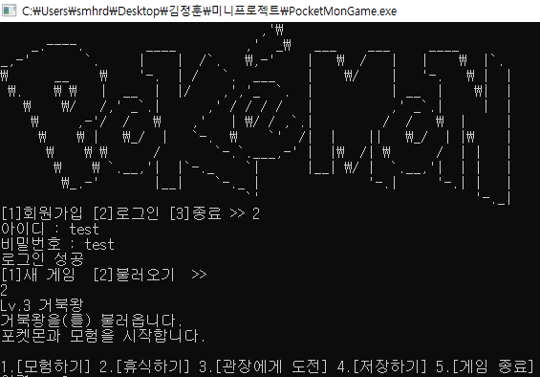

구현내용
저장 및 게임 종료(스크린샷)

Slide 10
프로젝트 역할 및 느낀점
개인별 역할 + 느낀점

Slide 11
마무리

